Slide 1
Добро пожаловать!
Ваш путь начинается отсюда храбрые путешественники.

Slide 2
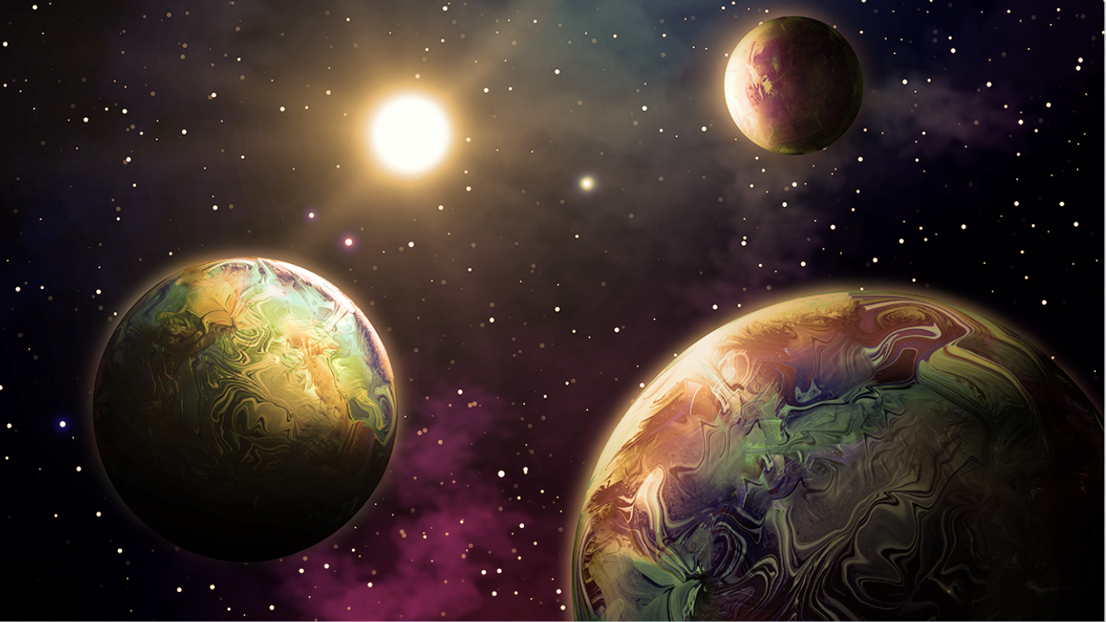
Приключения начинаются прямо сейчас !

Slide 3
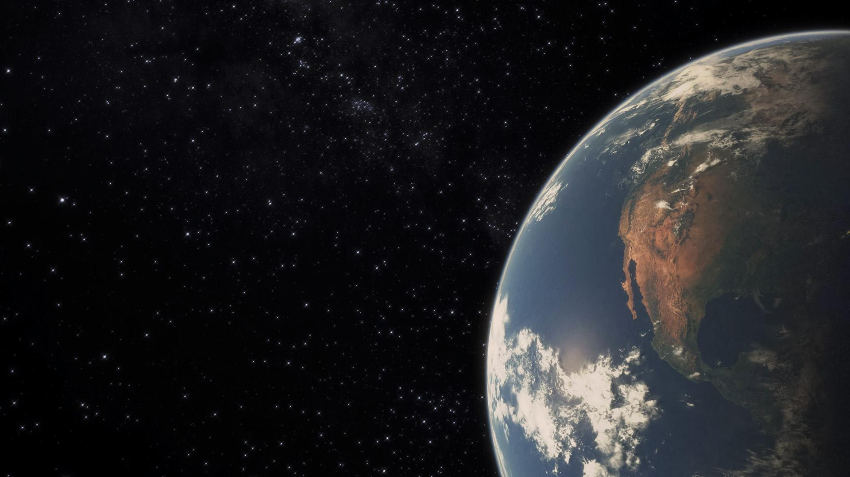
Вас приветствует компания Тут-И-Там!

Slide 4
Давайте ознакомимся с планетами, на которых мы сегодня побываем!

Slide 5
A timeline always works well
Day 2
Летим сюда, смотря на прекрасный космос
Day 1
Начинаем отсюда
Day 3
Переходим к Гиганту

Slide 6
01
Venus
Жаркая и загадочная красавица Солнечной системы.
Венера известна своими экстремальными условиями: температурой, способной плавить металл,
и плотной атмосферой, состоящей из углекислого газа.
Это планета для тех, кто готов испытать настоящее космическое приключение,
а также тем, кому постоянно Жарко зимой.

Slide 7
02
Mars
Каменистая планета с сильными перепадами высоты. Для самых смелых и отчаяных,
тех кто любит прокатиться с ветерком, несясь на высокой скоростью с обрыва
и с большой скоростью заходить в повороты. Планета обладает хорошой атмосферой. Есть возможность колонизации,
для крупных бизнессменов, которые хотят построить свои трассы.

Slide 8
03
Jupiter
А для тех, кто хочет испытать на себе мощь Юпитера, можете попробовать пройти через Мощнейшие бури Гиганта,
если не испугаетесь).....
Огромная величественная планета. Завораживает и одновременно пугает своим размером, а также тем, что там нет твердой поверхности. Как его часто называеют: Газовый Гигант. За дополнительную плату вы можете увидеть одно очень интересное явление. Кольца Юпитера.

Slide 9
04
Titan
Таинственный спутник Сатурна, окутанный плотным оранжевым туманом.
Это единственное место за пределами Земли, где есть реки, озёра и моря – но
вместо воды в них течёт жидкий метан и этан.
Здесь можно прокатиться на специальных вездеходах по замёрзшим равнинам или совершить полёт на лёгком гравитационном планёре, наслаждаясь видом на зеркальные метановые моря.
Для любителей науки – уникальная возможность собрать образцы древних льдов, которые скрывают тайны прошлого.

Slide 10
Модели кораблей
На всех этих планетах, вы можете побывать на наших, современных и безопасных Космических кораблях.
Их можно посмотреть в ваших Цифровых браслетах, включив режим "Проекции" и выбрав функцию: Модели Кораблей.

Slide 11
Описание
Также можно ознокомится с самыми популярными маршрутами и планетами, которые посещают чаще всего.
Перекусить межпланетной едой и напитками в Космической Заправке по привлекательной цене.
Будьте спокойны и не волнуйтесь места всем хватит!
Удачного полета, отважные путешественники!
Вам выведется список с их характеристиками.
Затем, можно выбрать "Подходящий тур для конкретного туриста", чтобы спокойным достался тот мрашрут,где больше комфорта и меньше экстримальных ситуаций
Место найдется и тем, кто хочет не только повеселиться или отдохнуть, но и тем, кому хочется
поизучать планеты. Проводить различные исследования для пополнения своих знаний или может быть
открытия чего то нового и интересного, что раньше не видел никто!
а для адреналиновых монстров - больше скорости и драйва :)

Slide 12
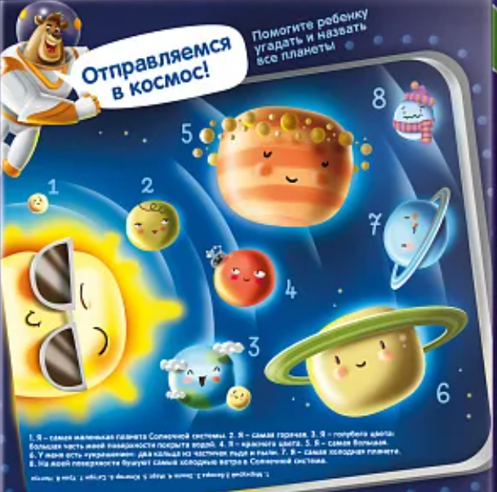
Карта пути

Slide 13
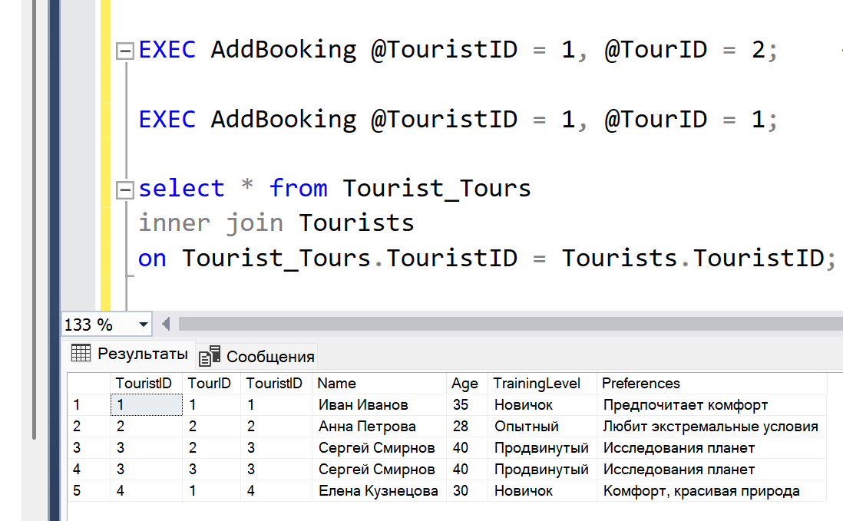
Функционал
Процедура для бронирования

Slide 14
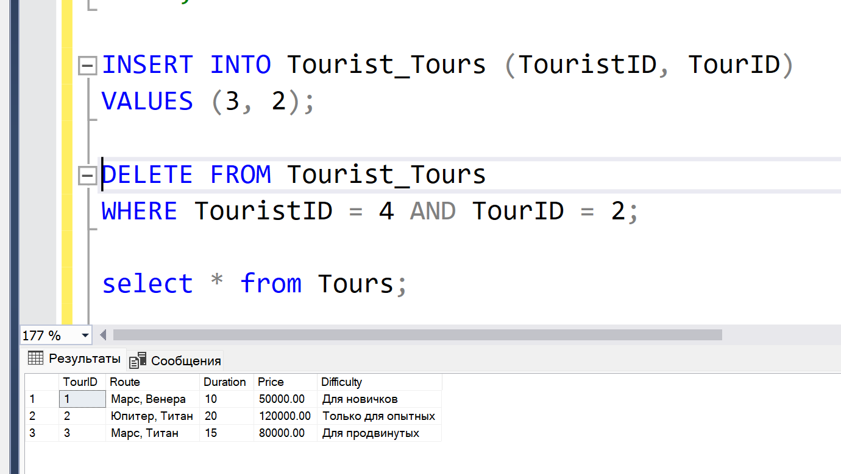
Функционал
Триггер для изменения стоимости тура

Slide 15
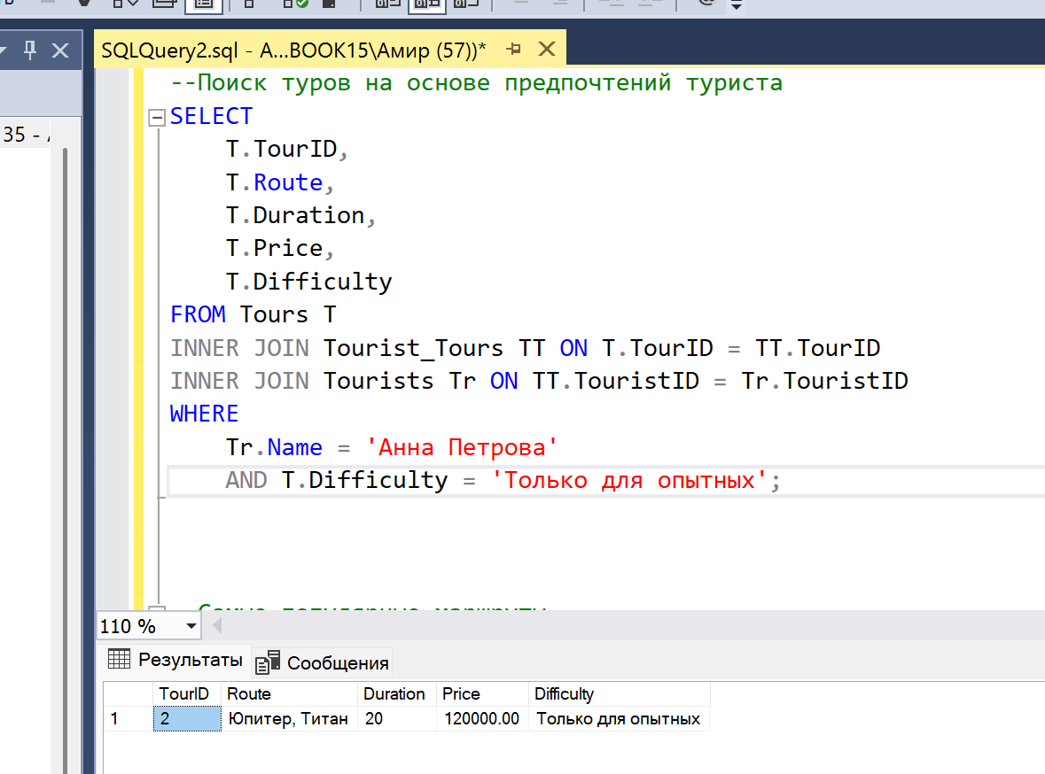
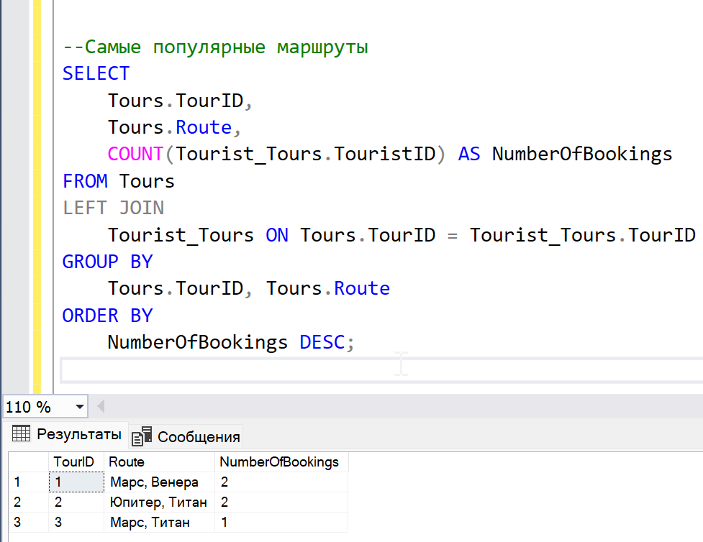
Функционал
Поиск туров на основе предпочтений
Самые популярные маршруты

Slide 16
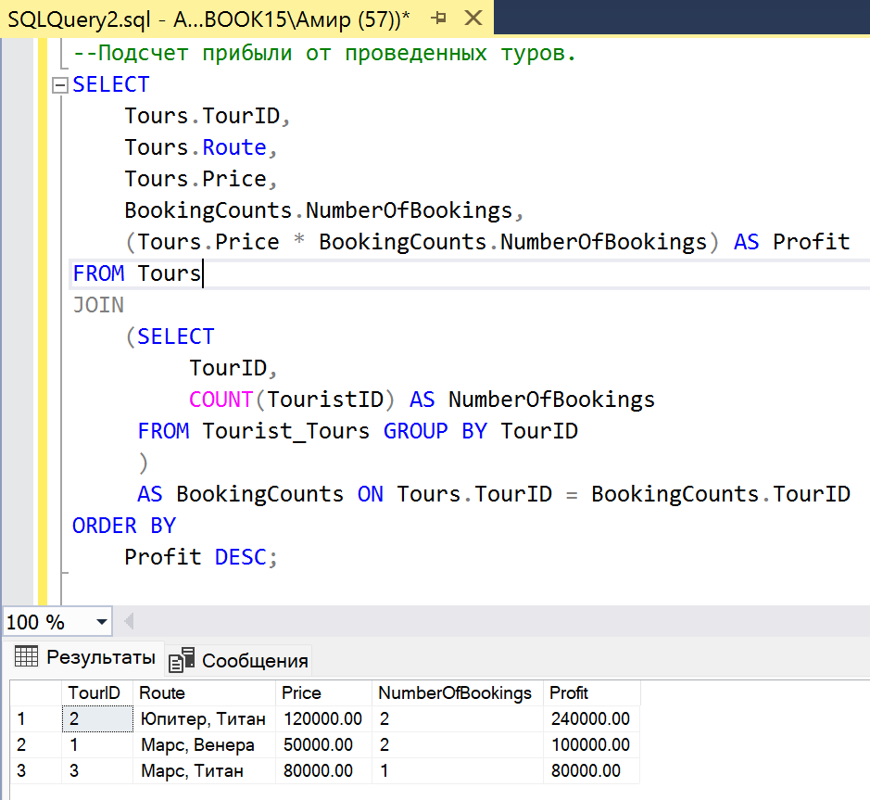
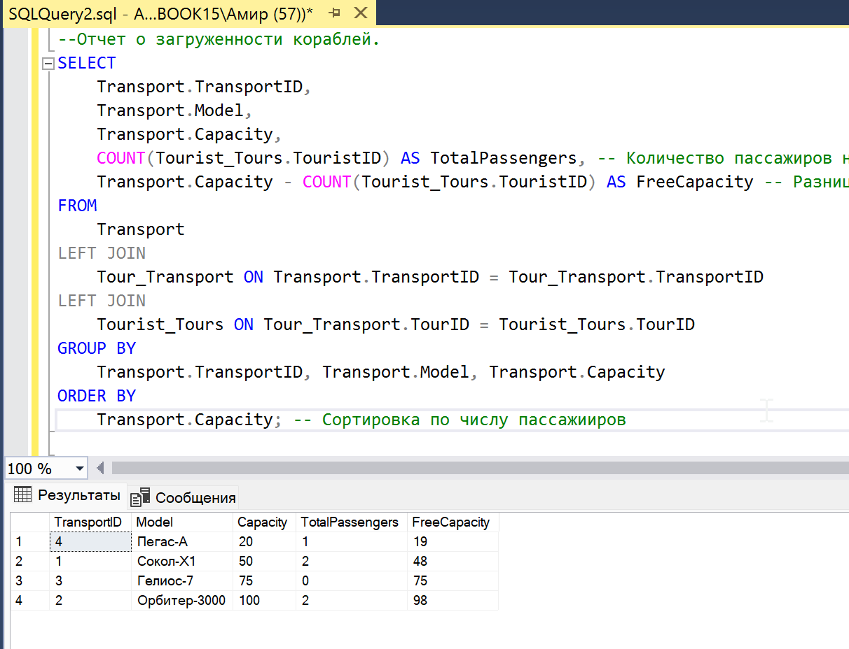
Функционал
Отчет о загруженности кораблей
Подсчет прибыли от проведенных туров

Slide 17
Удачного полета!
Отважные путешественники

